Slide 1

Семинар для участников областного этапа
В 2019 году

Slide 2
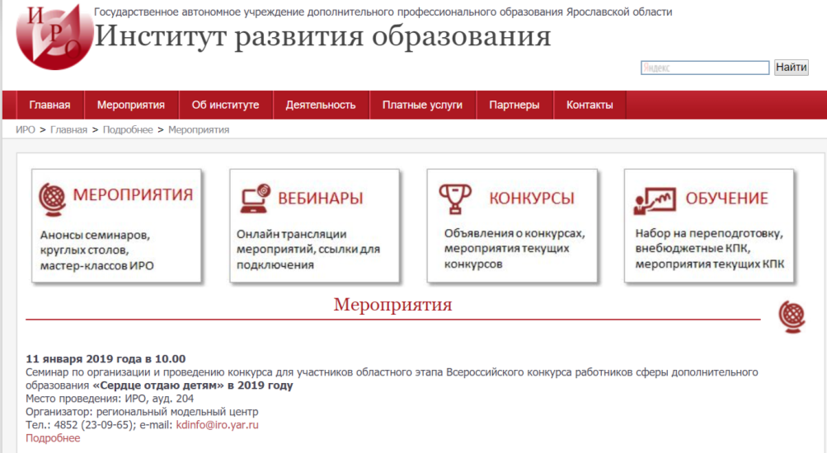
http://www.iro.yar.ru/index.php?id=3654

Slide 3
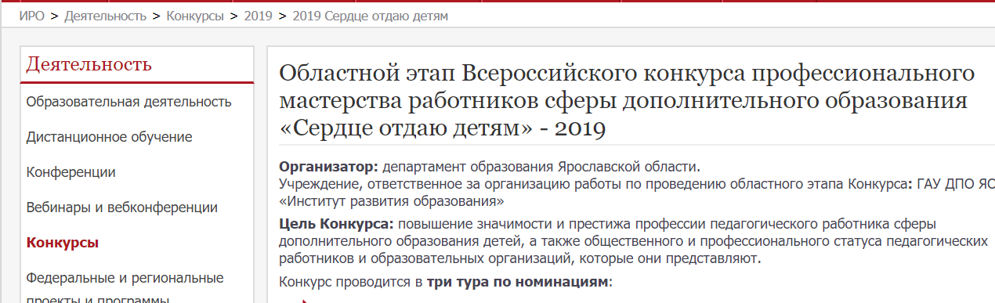
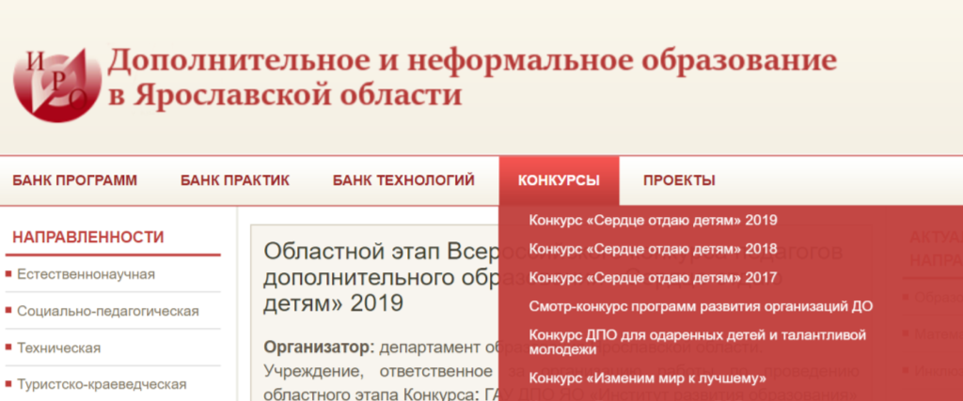

Slide 4

Структурное подразделение, ответственное за организацию конкурса:
Региональный модельный центр ГАУ ДПО ЯО «Институт развития образования»
Тел.: 4852 (23-09-65); e-mail: kdinfo@iro.yar.ru
Гусева Наталья Александровна,
старший методист - 89301098081
Румянцева Наталья Валерьевна,
доцент, к.пед.н.
https://vk.com/sod_yo

Slide 5
Нормативные документы
Указ Губернатора Ярославской области О внесении изменений в постановление Губернатора Ярославской области от 30.08.2006 № 702 «Об учреждении премий областного этапа Всероссийского конкурса педагогов дополнительного образования «Сердце отдаю детям»
Положение об областном этапе Всероссийского конкурса профессионального мастерства работников сферы дополнительного образования «Сердце отдаю детям»
Приказ департамента образования от 29.12.2019 года

Slide 6
Сроки проведения с 1 февраля по 20 марта 2019 года
1 февраля – 11 февраля 2019 года | Приём документов на участие в конкурсе | ГАУ ДПО ЯО ИРО, ауд. 423, 424, kdinfo@iro.yar.ru, тел. (4852) 230-965
Первый тур (заочный)
12–22 февраля 2019 года | Экспертиза дополнительных общеобразовательных программ и видеоматериалов конкурсантов | ГАУ ДПО ЯО ИРО, ауд. 423, 424
24? февраля 2019 года | Торжественное открытие всех конкурсов профессионального мастерства системы образования Ярославской области | ДК Добрынина?
Второй тур (очный)
26-27 февраля 2019 года | Творческая самопрезентация «Мое педагогическое кредо» | ГАУ ДПО ЯО «Институт развития образования», Конференц-зал РМЦ, ауд.210
4–5 марта 2019 г. | Презентация дополнительных общеобразовательных программ | ГАУ ДПО ЯО «Институт развития образования», Конференц-зал РМЦ, ауд.210
6-15 марта 2019 г. | Открытое занятие «Введение в дополнительную общеобразовательную программу» по номинациям: | Социально-педагогическая – 14 марта, МОУ ДО Детский центр «Восхождение», пр. Толбухина, 43. Естественно-научная – 14 марта, ГАУ ДО Центр детей и юношества, пр. Дзержинского, 21. Туристско-краеведческая – 12 марта (место уточняется) Техническая – 11 марта, ГОУ ДО ЯО Центр детского и юношеского технического творчества, г. Рыбинск, Крестовая, 133 Художественная – 11 марта, МОУ ДО «Ярославский городской Дворец пионеров», ул. Советская, 17 Физкультурно-спортивная – 11 марта, МОУ «Средняя школа № 74 им. Ю.А.Гагарина», ул. Тургенева, 14
Третий тур
20 марта 2019 года | Импровизированный конкурс Церемония чествования победителя и лауреатов областного этапа Конкурса |  | Концерт-холл «Кино», Волжская набережная, д. 4

Slide 7
Номинация __________________________________
I. Сведения об участнике (конкурсанте)
1. Ф.И.О. (полностью).
2. Дата рождения.
3. Место работы, должность.
4. Адрес места работы (с указанием почтового индекса), домашний адрес, телефон, e-mail.
5. Сведения об образовании: высшее или среднее профессиональное, переподготовка, все КПК.
6. Педагогический стаж: в должности, которая предполагает исчисление педстажа.
7. Квалификационная категория.
8. Государственные и отраслевые награды (почетные грамоты уровня МО, ЯО и выше).
9. Краткое описание опыта работы и сведения о наиболее значимых педагогических успехах за последние 3 года (в организациях ДО).
10. Дополнительные сведения (на усмотрение участника (конкурсанта): иной опыт работы, иные госнаграды, ученая степень, благодарности и т.п..
II. Согласование вопросов подготовки ко второму туру областного этапа конкурса
1. Перечислите желаемое оборудование для участия во втором туре (с указанием назначения и количества единиц).
2. Укажите возраст детей для проведения открытого занятия «Введение в дополнительную общеобразовательную программу».
_____________________________ ______________________
(подпись руководителя организации, (расшифровка подписи)
осуществляющей образовательную деятельность)
«____»_____________20___г. М.П.

Slide 8
Приложение 2
                В оргкомитет областного этапа Всероссийского конкурса профессионального мастерства работников сферы дополнительного образования «Сердце отдаю детям»
ЗАЯВЛЕНИЕ
Я, _________________________________________________________, (фамилия, имя, отчество (полностью)) даю согласие на участие в областном этапе Всероссийского конкурса профессионального мастерства работников сферы дополнительного образования «Сердце отдаю детям» (далее – Конкурс) в 20___ году, внесение сведений, указанных в заявке на участие в областном этапе Конкурса, в базу данных об участниках Конкурса и использование в некоммерческих целях для размещения в информационно-телекоммуникационной сети «Интернет», буклетах и периодических изданиях с возможностью редакторской обработки, а также на использование оргкомитетом областного этапа Конкурса иных материалов, представляемых мною на Конкурс, для публикаций в средствах массовой информации, размещения в информационно-телекоммуникационной сети «Интернет» и при подготовке методических материалов Конкурса.
________________________ ________________________ (подпись) (расшифровка подписи) «____»_____________20___г.

Slide 9
2.9. … претенденты представляют в оргкомитет следующие документы и материалы:
1) заявка на участие в областном этапе Конкурса (в печатном и электронном виде) по форме согласно приложению 1 к настоящему Положению, заверенная подписью и печатью руководителя организации, осуществляющей образовательную деятельность;
2) текст дополнительной общеобразовательной программы в бумажном и электронном виде, который должен полностью соответствовать печатной версии (pdf-формат);
3) цветная портретная фотография участника 4 × 6 см (на бумажном и электронном носителях);
4) видеоматериал «Визитная карточка» участника на отдельном СD/DVD (в формате mp4);
5) заявление по форме согласно приложению 2 к настоящему Положению.
Материалы размещаются в облачных сервисах для удалённой работы экспертов, поэтому объем видеоролика лучше ограничить по времени – 2-5 минут.

Slide 10
6. Процедура проведения областного этапа Конкурса
По итогам первого тура областного этапа Конкурса формируется рейтинг участников в каждой номинации.
Позиция участника областного этапа Конкурса в рейтинге в каждой номинации определяется общим количеством баллов, набранных в результате прохождения конкурсных испытаний первого тура областного этапа Конкурса – оценки дополнительной общеобразовательной программы и видеоматериала «Визитная карточка».
Для определения участников третьего тура областного этапа Конкурса формируется рейтинг участников в каждой номинации по результатам первого и второго туров областного этапа Конкурса.
7.1. По итогам проведения областного этапа Конкурса определяются лауреаты и победитель областного этапа Конкурса (формируется рейтинг участников третьего тура областного этапа Конкурса, учитывающий результаты прохождения ими конкурсных испытаний первого, второго и третьего туров областного этапа Конкурса).

Slide 11
Конкурсные испытания
1 этап Заочный
Видеоматериал «Визитная карточка» https://cloud.mail.ru/public/AcUW/NWE3Y4BYu/%D0%A2%D0%B5%D1%85%D0%BD%D0%B8%D1%87%D0%B5%D1%81%D0%BA%D0%B0%D1%8F/%D0%9C%D0%B8%D0%BA%D1%80%D1%8E%D0%BA%D0%BE%D0%B2%D0%A0%D0%90/%D0%9C%D0%B8%D0%BA%D1%80%D1%8E%D0%BA%D0%BE%D0%B2.mp4
- Дополнительная общеобразовательная программа https://cloud.mail.ru/public/AcUW/NWE3Y4BYu/%D0%A5%D1%83%D0%B4%D0%BE%D0%B6%D0%B5%D1%81%D1%82%D0%B2%D0%B5%D0%BD%D0%BD%D0%B0%D1%8F/%D0%9F%D0%B8%D1%81%D0%BA%D0%B0%D1%80%D0%B5%D0%B2%D0%B0%D0%90%D0%9C/%D0%9F%D1%80%D0%BE%D0%B3%D1%80%D0%B0%D0%BC%D0%BC%D0%B0%20%D0%9F%D0%B8%D1%81%D0%BA%D0%B0%D1%80%D1%91%D0%B2%D0%B0%20%D0%90.%D0%9C..pdf
2 этап Очный
- Творческая самопрезентация «Мое педагогическое кредо»
https://vk.com/videos-163581192?z=video-163581192_456239019%2Fclub163581192%2Fpl_-163581192_-2
- Публичная презентация дополнительной общеобразовательной программы видео
- Открытое занятие «Введение в дополнительную общеобразовательную программу»
https://vk.com/videos-163581192?z=video-163581192_456239028%2Fclub163581192%2Fpl_-163581192_-2
3 этап Очный
Конкурс-импровизация

Slide 12
ЗАДАНИЕ ДЛЯ КОНКУРСА-ИМПРОВИЗАЦИИ 2018 года
Уважаемые финалисты!
В настоящее время сфера дополнительного образования стремительно развивается.
Каким видите будущее дополнительного Вы?
Что должно в нём измениться, а что требует сохранения и преумножения?
Представьте ваше видение дополнительного образования через 10 лет.
Длительность выступления – 4 минуты.

Slide 13
Задания на конкурсное испытание «Импровизация»
1. Построить школу разведчиков, если про мир, в который забрасывают разведчиков, заранее ничего не известно. Предположим, вы работаете в этой школе. Представьте фрагмент занятий в такой школе.
2. Построить стратегию действий педагога в мире, где 90% образования реализуется роботами. Предположим, вы работаете педагогом в том же направлении, что и сейчас. С чем не справятся машина и программа? Что нужно делать человеку – вам? Представьте фрагмент занятия в таком мире.

Slide 14
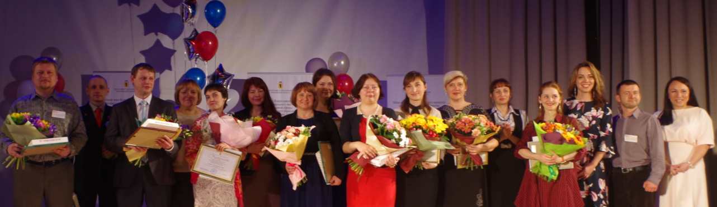
Участники областного этапа конкурса «Сердце отдаю детям» в 2018 году

Slide 15
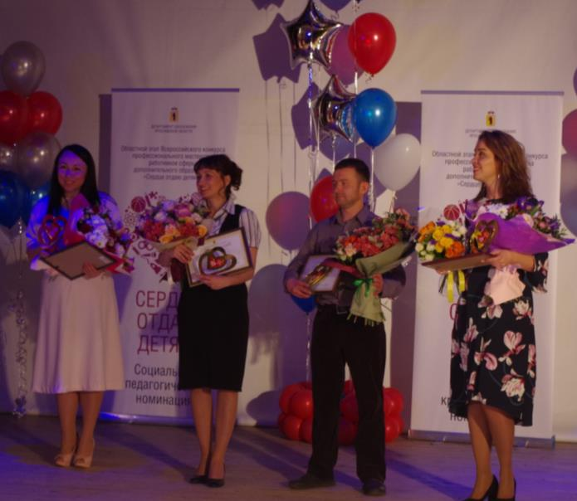
Лауреаты
Баканова Наталия Николаевна - в художественной номинации
Титунина Юлия Васильевна - в социально-педагогической номинации
Микрюков Роман Александрович - в технической номинации
Баженова Ольга Николаевна – в туристско-краеведческой номинации

Slide 16
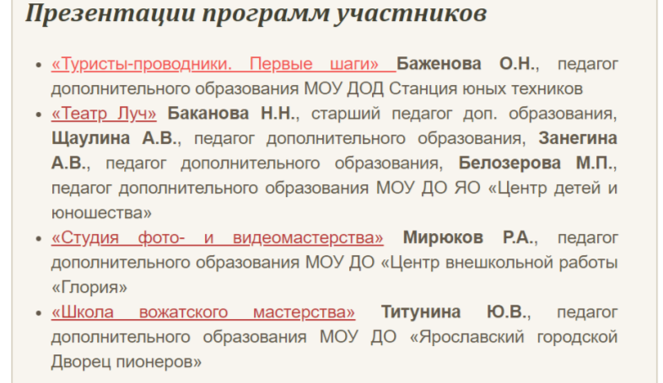
http://dno.iro.yar.ru/?page_id=1198

Slide 17
Победители Всероссийского конкурса в 2018 году, в год празднования 100-летия дополнительного образования
Номинация «Социально-педагогическая»: III место – Савельев Михаил Ильич, педагог дополнительного образования МАУДО «Дворец пионеров и школьников им. Н.К. Крупской г. Челябинска»; II место – Ващенко Ольга Юрьевна, педагог дополнительного образования ГБУДО «Дворец детского творчества Петроградского района Санкт-Петербурга»; Победитель в номинации – Шумаков Антон Андреевич, методист МАУДО «Дворец пионеров г. Орска» Оренбургской области. | Номинация «Техническая»: III место – Вертипрахов Игорь Андреевич, педагог дополнительного образования МАУДО «Дом детского и юношеского туризма и экскурсий», г. Кунгур Пермского края; II место – Пыхов Вадим Олегович, педагог дополнительного образования МБУДО «Центр детского творчества», г. Междуреченск Кемеровской области; Победитель в номинации – Савельева Юлия Владимировна, педагог дополнительного образования ГБНОУ «Санкт-Петербургский городской центр детского технического творчества».
Номинация «Естественнонаучная»: III место – Божко Ольга Сергеевна, педагог дополнительного образования БОУДО г. Омска «Городской Дворец детского (юношеского) творчества»; II место – Эсман Галина Евгеньевна, педагог дополнительного образования МБУДО «Центр детский экологический г. Челябинска»; Победитель в номинации – Пичугин Сергей Алексеевич, педагог дополнительного образования Эколого-биологического центра «Крестовский остров» ГБНОУ «Санкт-Петербургский городской Дворец творчества юных». | Номинация «Физкультурно-спортивная»: III место – Виноградова Анастасия Петровна, педагог дополнительного образования МАОУДО «Детско-юношеский центр «Звездочка» г. Томска; II место – Калиева Адина Жаикпаевна, тренер-преподаватель МБУДО «Детско-юношеская спортивная школа Соль-Илецкого городского округа» Оренбургской области; Победитель в номинации – Мисюряев Сергей Геннадьевич, педагог дополнительного образования МАНУДО «Дом детского творчества «Юность», г. Солнечногорск Московской области.
Номинация «Туристско-краеведческая»: III место – Пазилова Маргарита Константиновна, педагог дополнительного образования УДО «Кормиловский Дворец детского творчества», р.п. Кормиловка Омской области; II место – Халилова Эльвира Сергеевна, педагог дополнительного образования МБОУДО «Дворец детского творчества с. Бураево», Республика Башкортостан; Победитель в номинации – Тарасова Марина Андреевна, педагог дополнительного образования Станции юных туристов ГБОУ «Балтийский берег», г. Санкт-Петербург. | Номинация «Художественная»: III место – Дерешева Лариса Александровна, педагог-хормейстер ГБУДО «Брянский областной губернаторский Дворец детского и юношеского творчества имени Ю.А. Гагарина», г. Брянск; II место – Гукина Оксана Валерьевна, педагог дополнительного образования МКУДО «Центр дополнительного образования детей» Искитимского района Новосибирской области; Победитель в номинации – Жукова Алёна Александровна, педагог дополнительного образования ГБУДО «Центр развития творчества детей и юношества Пензенской области».

Slide 18
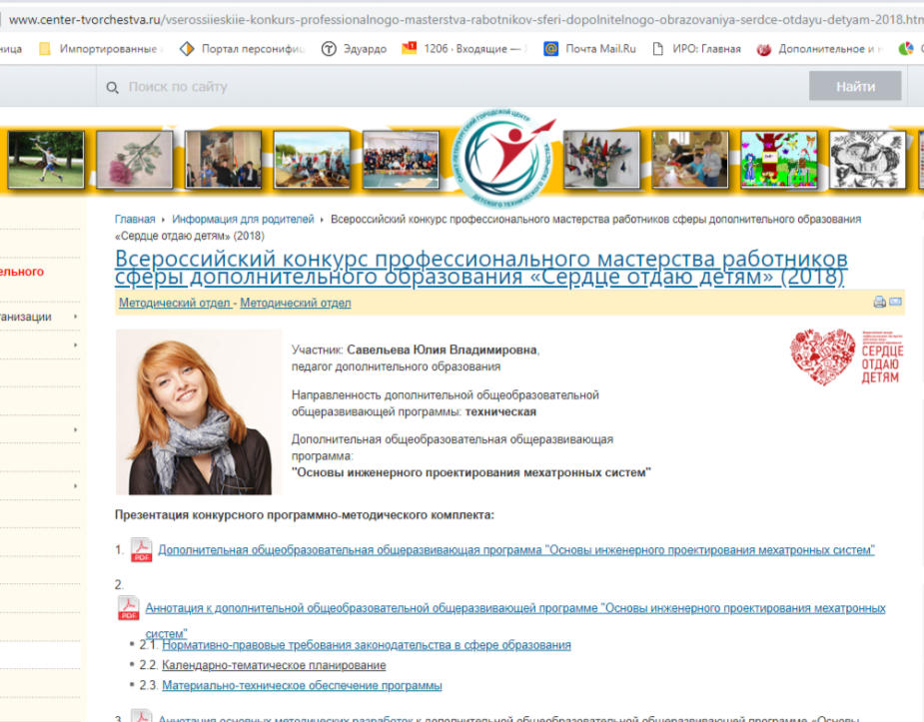
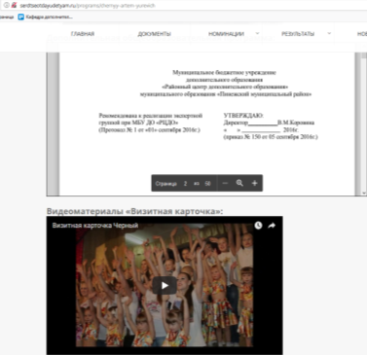
http://www.center-tvorchestva.ru/vserossiieskiie-konkurs-professionalnogo-masterstva-rabotnikov-sferi-dopolnitelnogo-obrazovaniya-serdce-otdayu-detyam-2018.html

Slide 19
Типичные ошибки
Не читали положения и критериев оценки конкурсных испытаний
Кредо без кредо: «родился-женился», а ключевой мысли нет
Неприсвоенные цитаты: стремление казаться умнее, чем есть на самом деле
Поток сознания: нет структуры высказывания, нет сценарного хода
Навязчивая самореклама
Спичрайтер – молодец, а чтец? (Читаем по бумажке: кредо, программу, ход занятия)
Слайды дублируют слова
За деревьями не видим леса: узкий кругозор, центрация на своем профиле, объединении, предмете

Slide 20
Подушки безопасности для конкурсантов
Честный самоанализ: самоопределение ценностей и смыслов своей педагогической деятельности и того как они реализуются в конкретном занятии. В чем мерило успеха?
Соотнесение с современными трендами образования и этапом развития цивилизации
Создание команды – залог успеха и психологической безопасности конкурсанта
Репетиции, репетиции и еще раз репетиции!!!!
Внешний аудит своих сильных и слабых профессиональных качеств
Вау-эффект, чтобы самому было интересно
Воспользоваться приемами, правилами риторики и публичных выступлений

Slide 21

Успехов и дополнительного развития!
ИНСТИТУТ РАЗВИТИЯ ОБРАЗОВАНИЯ
ГОСУДАРСТВЕННОЕ АВТОНОМНОЕ УЧРЕЖДЕНИЕ ДОПОЛНИТЕЛЬНОГО
ПРОФЕССИОНАЛЬНОГО ОБРАЗОВАНИЯ ЯРОСЛАВСКОЙ ОБЛАСТИ
Богдановича, 16 г. Ярославль, 150014 ИНН 7604014626 КПП 760401001 БИК 047888001 ОГРН 1027600679941 | приемная тел. +7 (4852) 21-06-83 тел./факс +7 (4852) 21-06-83 e-mail: rcnit@iro.yar.ru

